Slide 1

卷积
沈为
上海交通大学人工智能研究院

Slide 2
目录
1
简介
2
一维卷积
3
二维卷积

Slide 3
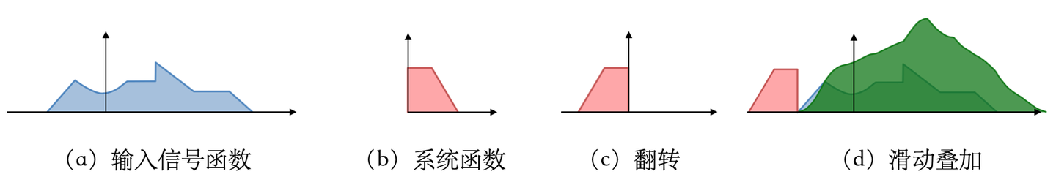
简介
卷积神经网络是计算机视觉领域最常用的深度学习模型
卷积来自于信号处理领域，
用于计算线性系统对输入信号的输出响应
对图像进行卷积就是提取图像特征的过程

Slide 4
目录
1
简介
2
一维卷积
3
二维卷积

Slide 5
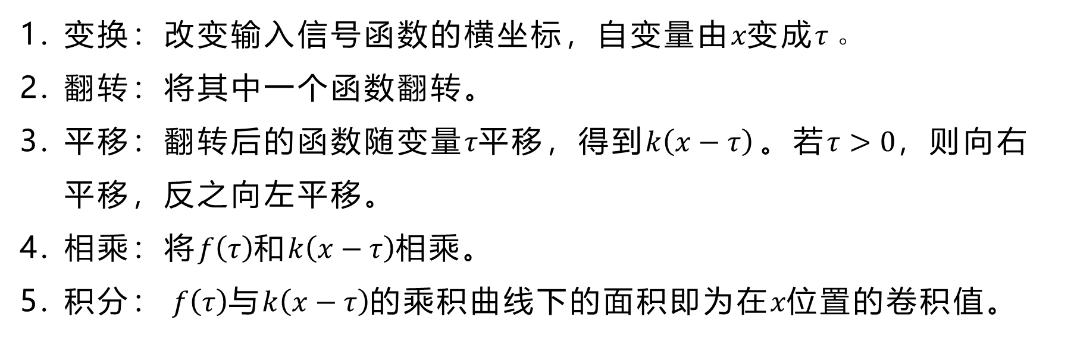
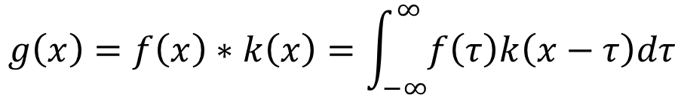
一维卷积
连续域的一维卷积
$$g\left(x\right)=f\left(x\right)∗k\left(x\right)=\int_{−∞}^{∞}{f\left(τ\right)k\left(x−τ\right)dτ}$$
变换：改变输入信号函数的横坐标，自变量由$x$变成$τ 。$
翻转：将其中一个函数翻转。
平移：翻转后的函数随变量$τ$平移，得到$k\left(x−τ\right)$。若$τ>0$，则向右平移，反之向左平移。
相乘：将$f\left(τ\right)$和$k\left(x−τ\right)$相乘。
积分： $f\left(τ\right)$与$k\left(x−τ\right)$的乘积曲线下的面积即为在$x$位置的卷积值。

Slide 6
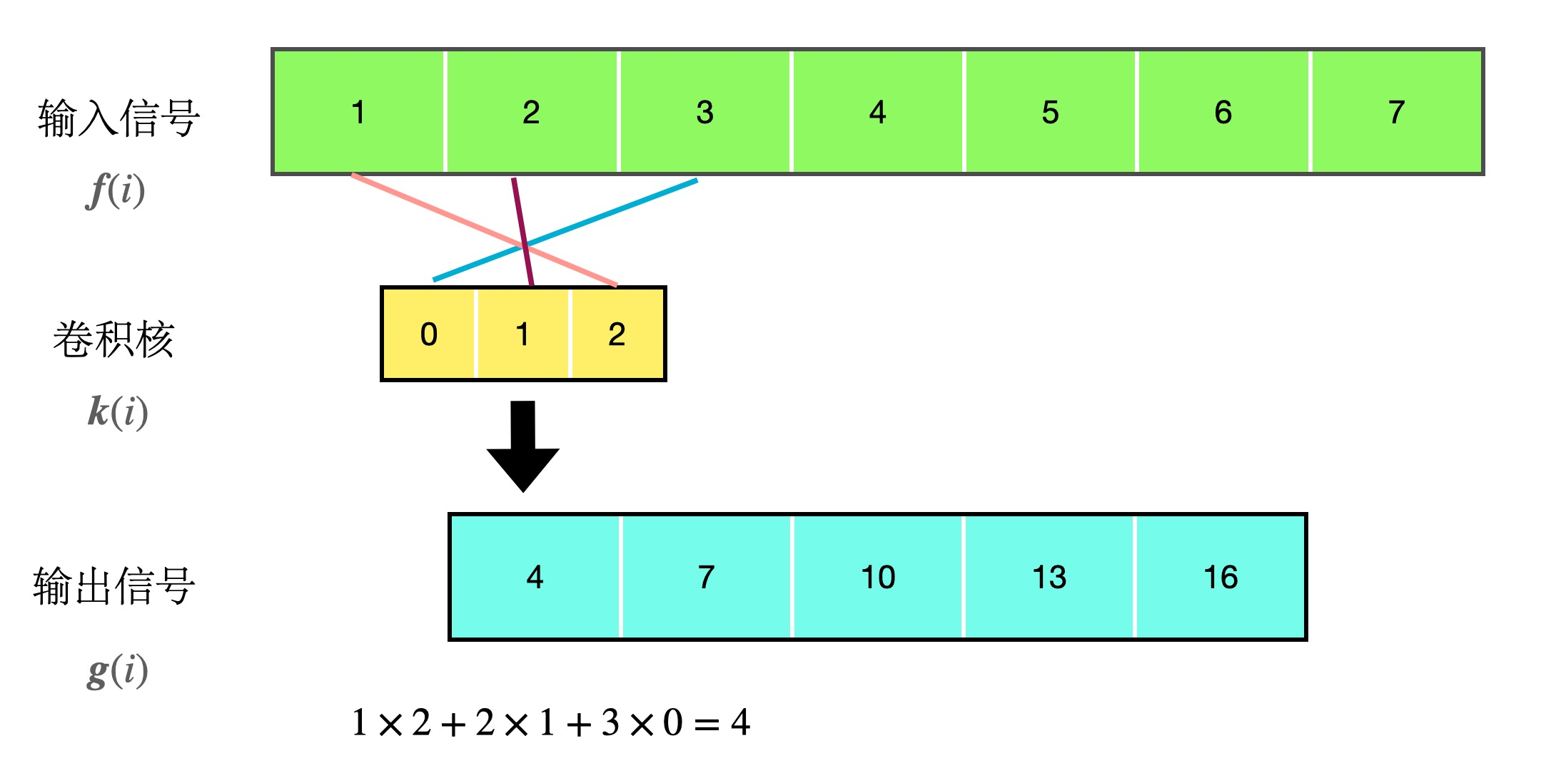
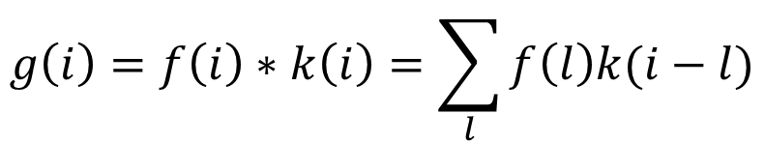
一维卷积
离散域的一维卷积
$$g\left(i\right)=f\left(i\right)∗k\left(i\right)=\sum_{l}{f\left(l\right)k(i−l)}$$

Slide 7
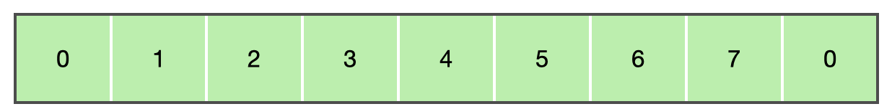
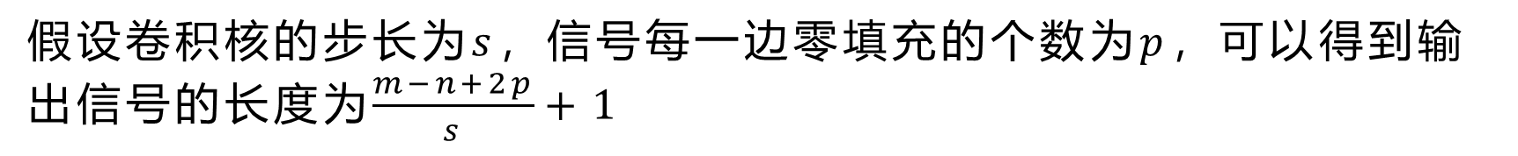

一维卷积
离散域的一维卷积
假设输入信号长度为$m$，卷积核长度为$n$，输出信号的长度为
$$m−n+1$$
对一个输入信号反复卷积，它的输出长度将会越来越小？
解决方案：零填充（zero-padding）
卷积核的步长（stride）：卷积核每次移动的距离
假设卷积核的步长为$s$，信号每一边零填充的个数为$p$，可以得到输出信号的长度为$\frac{m−n+2p}{s}+1$

Slide 8




一维卷积
$$∗$$
$$=$$
$$∗$$
$$=$$

Slide 9
目录
1
简介
2
一维卷积
3
二维卷积

Slide 10
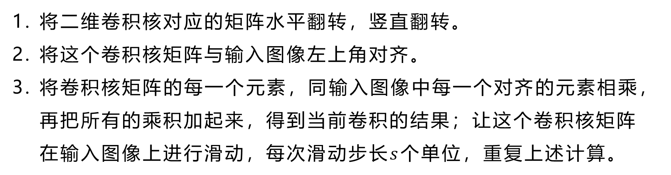
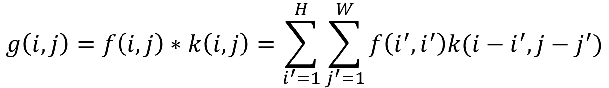
二维卷积
离散域的二维卷积
$$g\left(i,j\right)=f\left(i,j\right)∗k\left(i,j\right)=\sum_{i^{′}=1}^{H}{\sum_{j^{′}=1}^{W}{f\left(i^{′},i^{′}\right)k(i−i^{′},j−j^{′})}}$$
将二维卷积核对应的矩阵水平翻转，竖直翻转$。$
将这个卷积核矩阵与输入图像左上角对齐。
将卷积核矩阵的每一个元素，同输入图像中每一个对齐的元素相乘，再把所有的乘积加起来，得到当前卷积的结果；让这个卷积核矩阵在输入图像上进行滑动，每次滑动步长$s$个单位，重复上述计算。

Slide 11
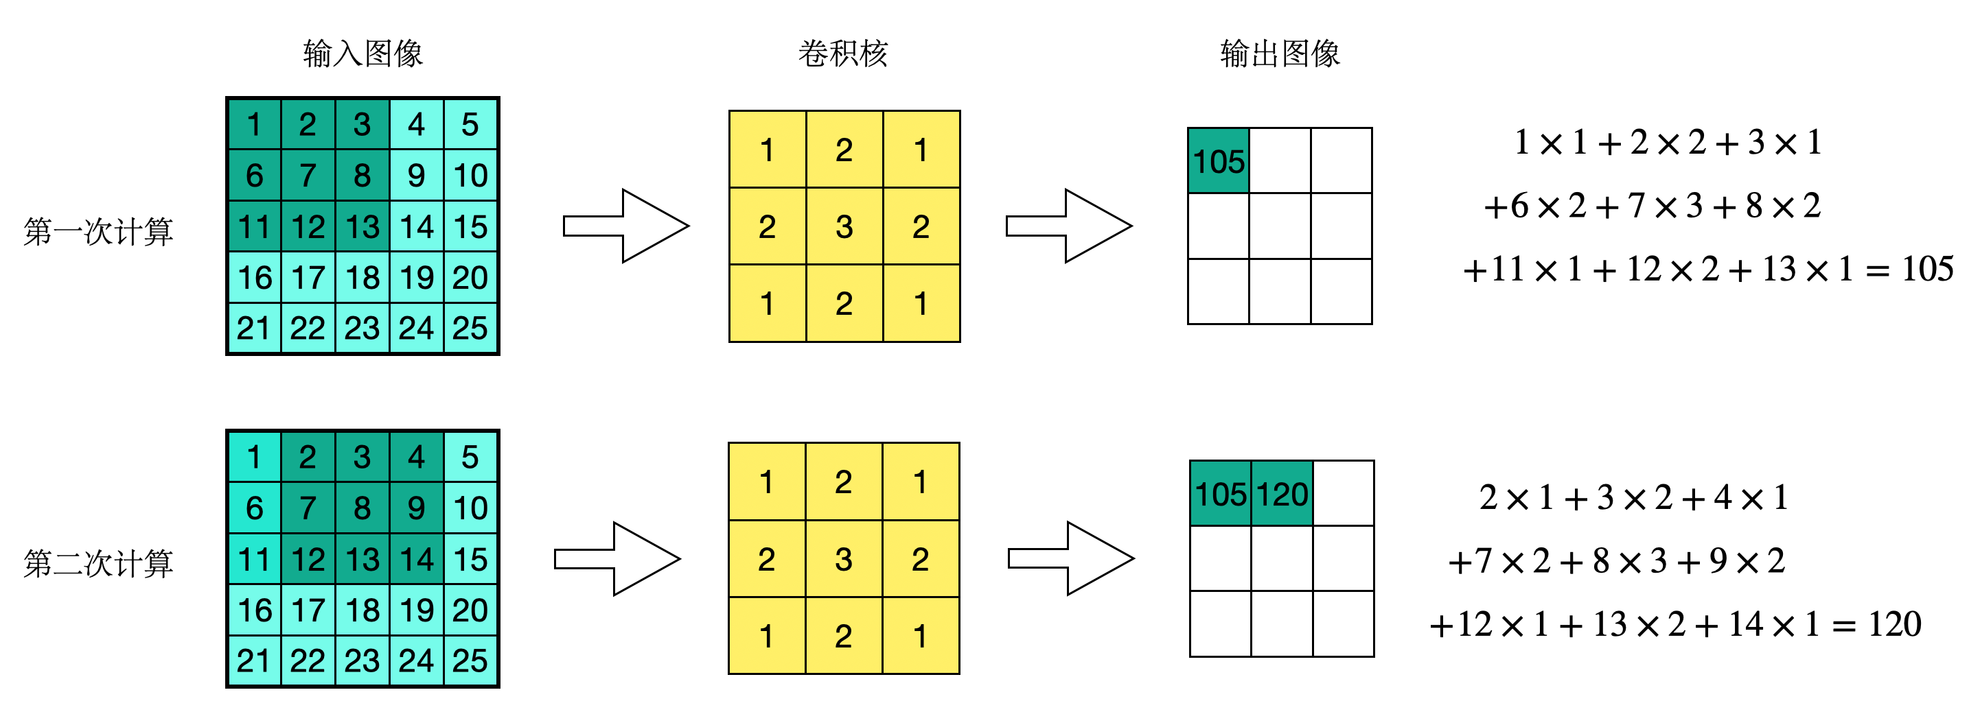
二维卷积

Slide 12
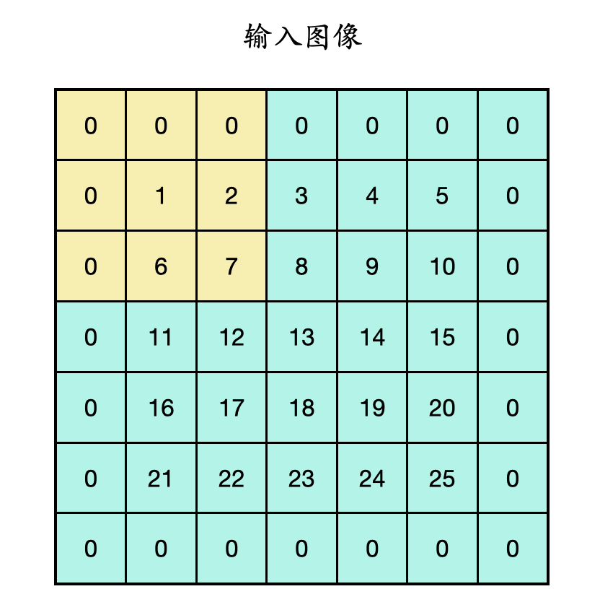
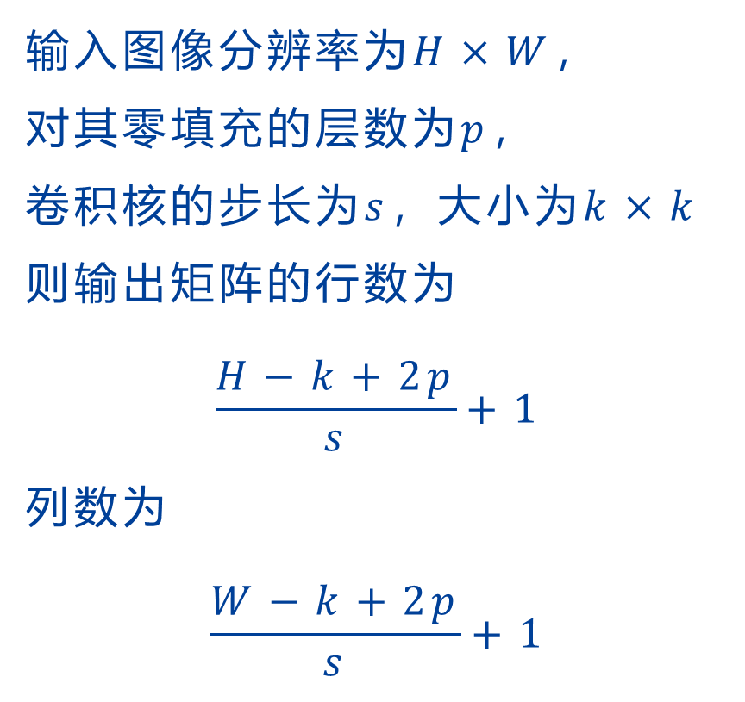
二维卷积
对输入图像的零填充：
输入图像分辨率为$H×W$，
对其零填充的层数为$p$，
卷积核的步长为$s$，大小为$k×k$
则输出矩阵的行数为
$$\frac{H−k+2p}{s}+1$$
列数为
$$\frac{W−k+2p}{s}+1$$

Slide 13




二维卷积
$$∗$$
$$=$$
$$∗$$
$$=$$

